Slide 1
Regionális éghajlati jövőkép a Kárpát-medence térségére a XXI. század végére a modelleredmények alapján
Domján Diána

Slide 2
Tartalom
Globális és regionális éghajlati modellek
Hazai klímadinamikai tevékenység
Regionális éghajlati modellek kísérletei
A Kárpát-medencére vonatkozó projekciós eredmények

Slide 3
Globális és regionális éghajlati modellek
Numerikus modellezés
alkalmas az éghajlati rendszer jövőbeli viselkedésének tanulmányozására

Slide 4
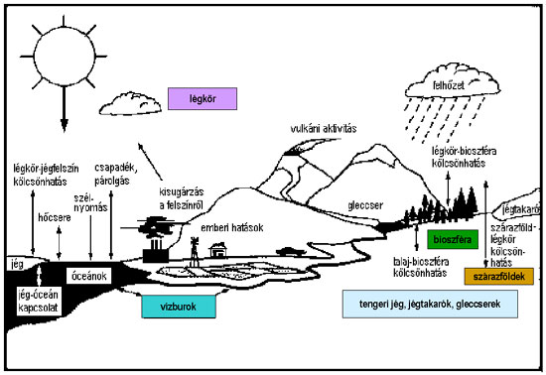
Az éghajlati rendszer elemei és kölcsönhatásaik

Slide 5
Globális numerikus éghajlati modellek
lehetőségünk van leírni velük az éghajlati rendszer válaszát egy feltételezett jövőbeli kényszerre (pl. antropogén tevékenység)
az éghajlatváltozás planetáris jellemzőinek vizsgálatára alkalmasak
de nem teszik lehetővé, hogy a regionális vonatkozásokról pontos információhoz jussunk (térbeli felbontás miatt)

Slide 6
  Antropogén tevékenység
  legfontosabb, legbizonytalanabb
    tényezők számszerűsítése: meghatározzák a tényezők éghajlati rendszerre gyakorolt sugárzási kényszerét és kiszámolják a hatással egyenértékű CO2 kibocsátást/koncentrációt
    bizonytalanság: nem tudjuk pontosan meghatározni, hogy alakul a jövőben az antropogén tevékenység
      tendenciákra különböző forgatókönyveket állítottak fel (optimista/pesszimista/átlagos) és ezek figyelembevételével készítenek globális projekciókat a Föl egészére nézve

Slide 7
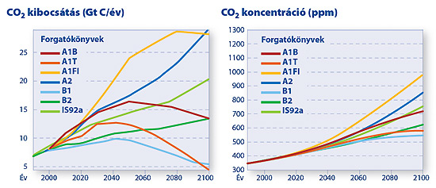
Szén-dioxid kibocsátás és koncentráció a különböző forgatókönyvek szerint

Slide 8
Regionális éghajlati modellek
Magyarországon a globális információk regionális pontosítására használunk regionális éghajlati modelleket
a globális modellek eredményeit határfeltételként felhasználva egy kisebb tartományra készítenek projekciókat

Slide 9
Hazai klímadinamikai tevékenység

Slide 10
Projektek
„Magyarország éghajlatának dinamikai vizsgálata és a numerikus modelleken alapuló regionális klíma-előrejelzések módszertanának megalapozása”
  4 regionális klímamodell
    ALADIN-Climate, REMO – OMSZ
    PRECIS, RegCM – ELTE Meteorológiai Tanszék
CLAVIER és CECILIA EU-s projektek: éghajlatváltozás és annak hatásainak vizsgálata a közép-európai térségben
ECCONET projekt: éghajlatváltozás folyami hajózásra gyakorolt várható hatásai

Slide 11
A regionális éghajlati modellekkel végrehajtott kísérletek
ALADIN-Climate
REMO

Slide 12
modell-szimulációk felbontása
  ALADIN: 25 km – 10 km
  REMO: 25 km
alap: a globális modellek A1B kibocsátási forgatókönyvével előállított eredmények (átlagos)
validáció: a modelleket a múltra futtatjuk és az eredményeket összehasonlítjuk a megfigyelési adatbázisokkal (referencia időszak: 1961 – 1990)

Slide 13
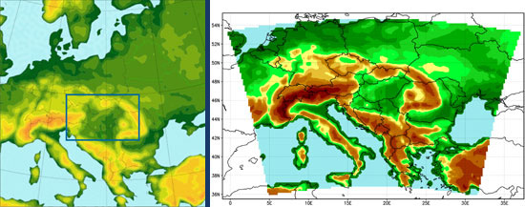
A modellkísérletek integrálási területe: balra: ALADIN-Climate, jobbra: REMO

Slide 14
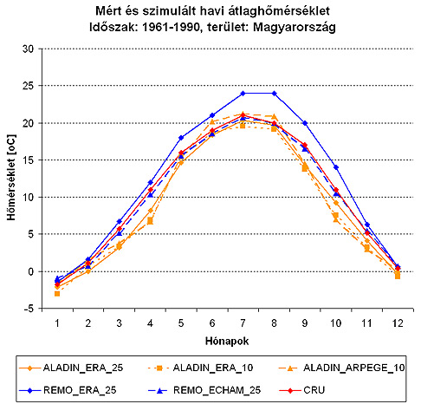
Mért és szimulált havi átlaghőmérséklet (°C), Magyarország, 1961-1990

Slide 15
Az OMSZ-nál használt regionális klímamodellek Kárpát-medencére vonatkozó projekciós eredményei
az éghajlati modellek kísérletei azt szimulálják, hogyan módosul a XXI. században a Kárpát-medence éghajlata
  a jövőbeli eredményeket a korábbi referencia időszaktól vett eltérések formájában adjuk meg (hogy a szisztematikus modellhibákat kiküszöböljük)

Slide 16
Hőmérséklet
  folytatódik az átlaghőmérséklet növekedése (egyezés)
    2071-2100: nagyobb mértékű (+3,5 C)
    2021-2050: kisebb mértékű (+1,5 C)
    a melegedés mértéke
      évszakos változás (eltérés)
        2021-2050: +1,4 – 2,6 C
        2071-2100: +4,1 – 4,9 C
      területi (egyezés)
        keleten/délen nagyobb mértékű melegedés

Slide 17
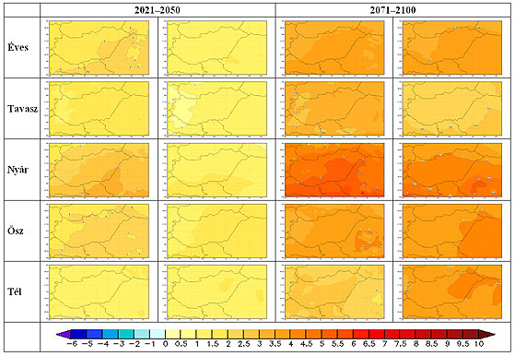
Éves és évszakos átlaghőmérséklet-változás (°C) a két modell eredményei alapján 2021-2050 és 2071-2100 időszakra

Slide 18
Csapadék
Nagyobb eltérések
  2021-2050
    éves csapadékösszeg változatlan
    nyár: csapadékátlag csökken (-5 - 10%)
    tavasz/tél: teljesen eltérő eredmények (lehet növekedés és csökkenés is, +/- 10%)
    ősz: növekedés
  2071-2100
    éves csapadékátlag csökkenés (akár -5%)
    nyár: csökkenés (-20%)
    tél: növekedés (akár +30%)

Slide 19
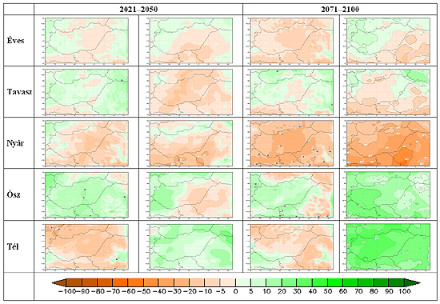
Éves és évszakos csapadékösszeg relatív változása (%) a két modell eredményei alapján 2021-2050 és 2071-2100 időszakra

Slide 20
Szélsőségek
  a klímaváltozás jellemzésének fontos része a szélsőségek vizsgálata is
  OMSZ – Numerikus Modellező és Éghajlat-dinamikai Osztály: 11 csapadékkal és 9 hőmérséklettel kapcsolatos extrém éghajlati indexet vizsgálnak

Slide 21
Fagyos napok száma
Egymást követő fagyos napok évi maximális száma
Nyári napok száma
Zord napok száma
Túl meleg éjszakák száma
Téli napok száma
Hőségnapok száma
Forró napok száma
Hőhullámok (1., 2. és 3. fokú)
Egymást követő száraz napok éves maximális száma
Egymást követő csapadékos napok évi maximális száma
0,1 mm csapadékot meghaladó napok száma
1 mm csapadékot meghaladó napok száma
5 mm csapadékot meghaladó napok száma
Nagy csapadékú napok száma
Extrém csapadékú napok száma
Az év során mért legnagyobb 1-napi csapadék
Az év során mért legnagyobb 5-napos csapadék
Napi csapadékintenzitási index
Standardizált Csapadék Index

Slide 22
  például
    forró napok (T max > 35°C)
      referencia-időszakban: ország kis részén, ritkán fordult elő (főleg július-augusztusban)
      XXI. század végén már bármikor előfordulhat májustól szeptemberig
    napi csapadékintenzitás
      jövőben egy csapadékos napra átlagosan nagyobb csapadékmennyiség jut
  átlagosan:
    szélsőségesebb időjárás (a melegedés mellett)

Slide 23
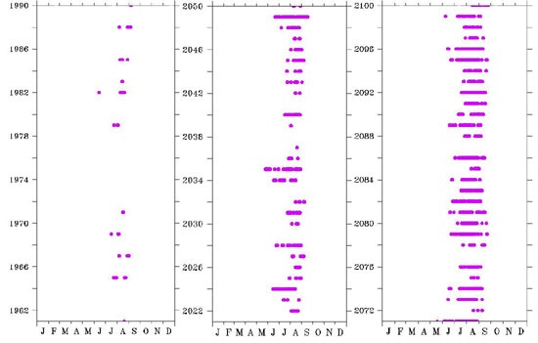
Az ország területének legalább 10%-án előforduló forró napok számának gyakorisága az ALADIN-Climate modell szerint a különböző időszakokban

Slide 24
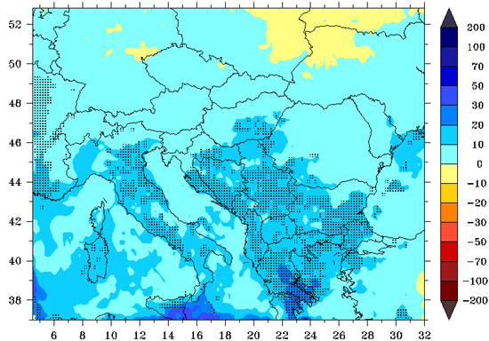
A REMO modell szimulált napi csapadékintenzitási index várható változása (%) 2021-2050-re

Slide 25
Források
http://owww.met.hu/omsz.php?almenu_id=homepages&pid=numprog&pri=9&mpx=0
http://www.mtvsz.hu/dynamic/Bartholy-2007-05-10.pdf
http://www.klimaklub.hu/files/file_257_1266933278.pdf

Slide 26
Köszönöm a figyelmet!

